Slide 1
玩转智能小车
第五课
炫彩夜灯

Slide 2
课程目标
掌握RGB灯的使用
掌握随机数的基本概念

Slide 3
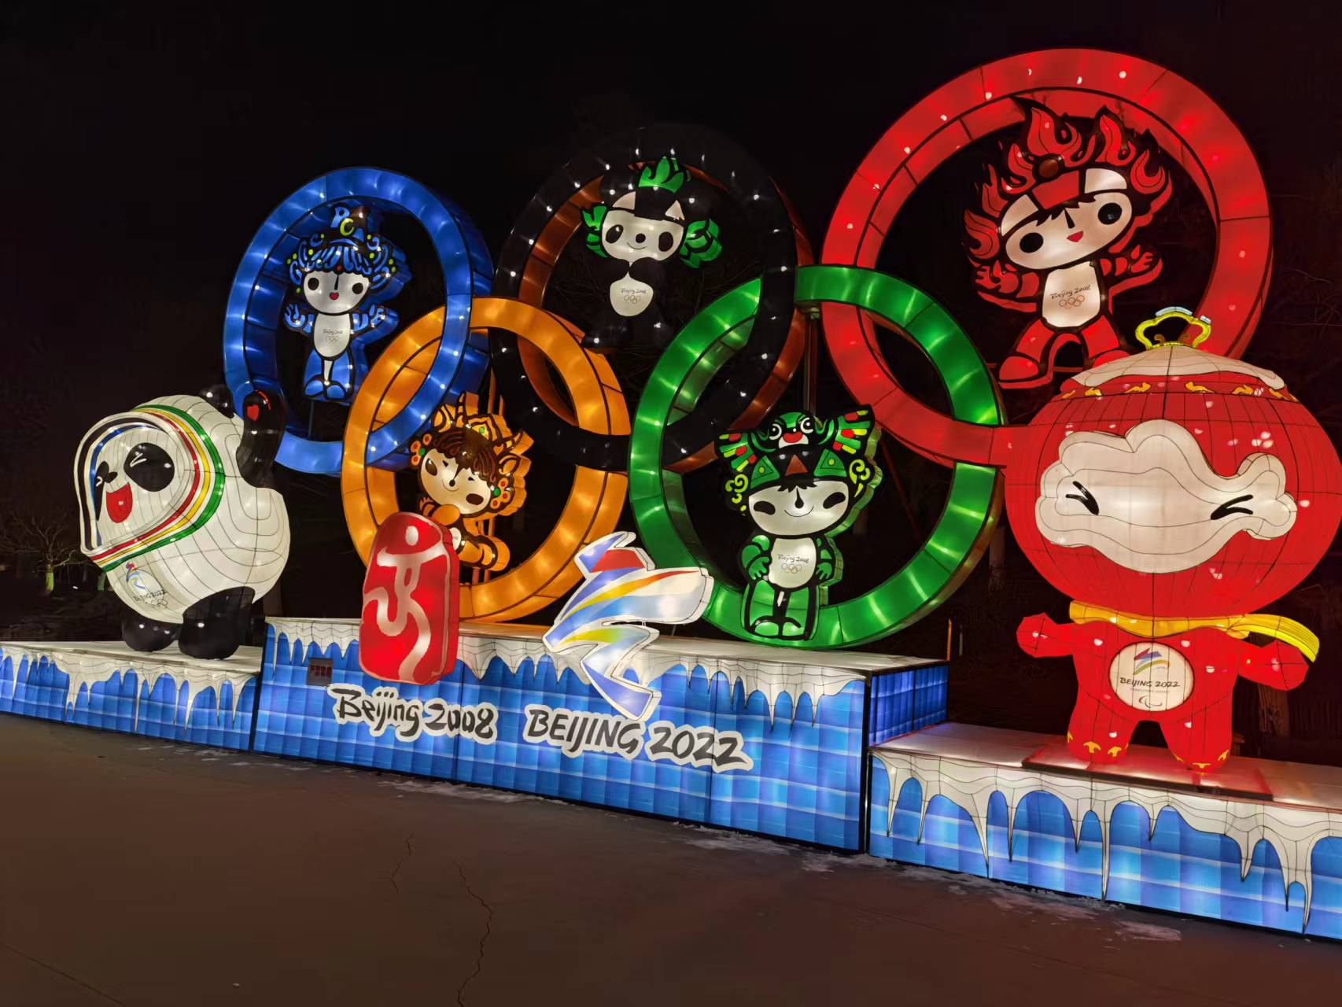
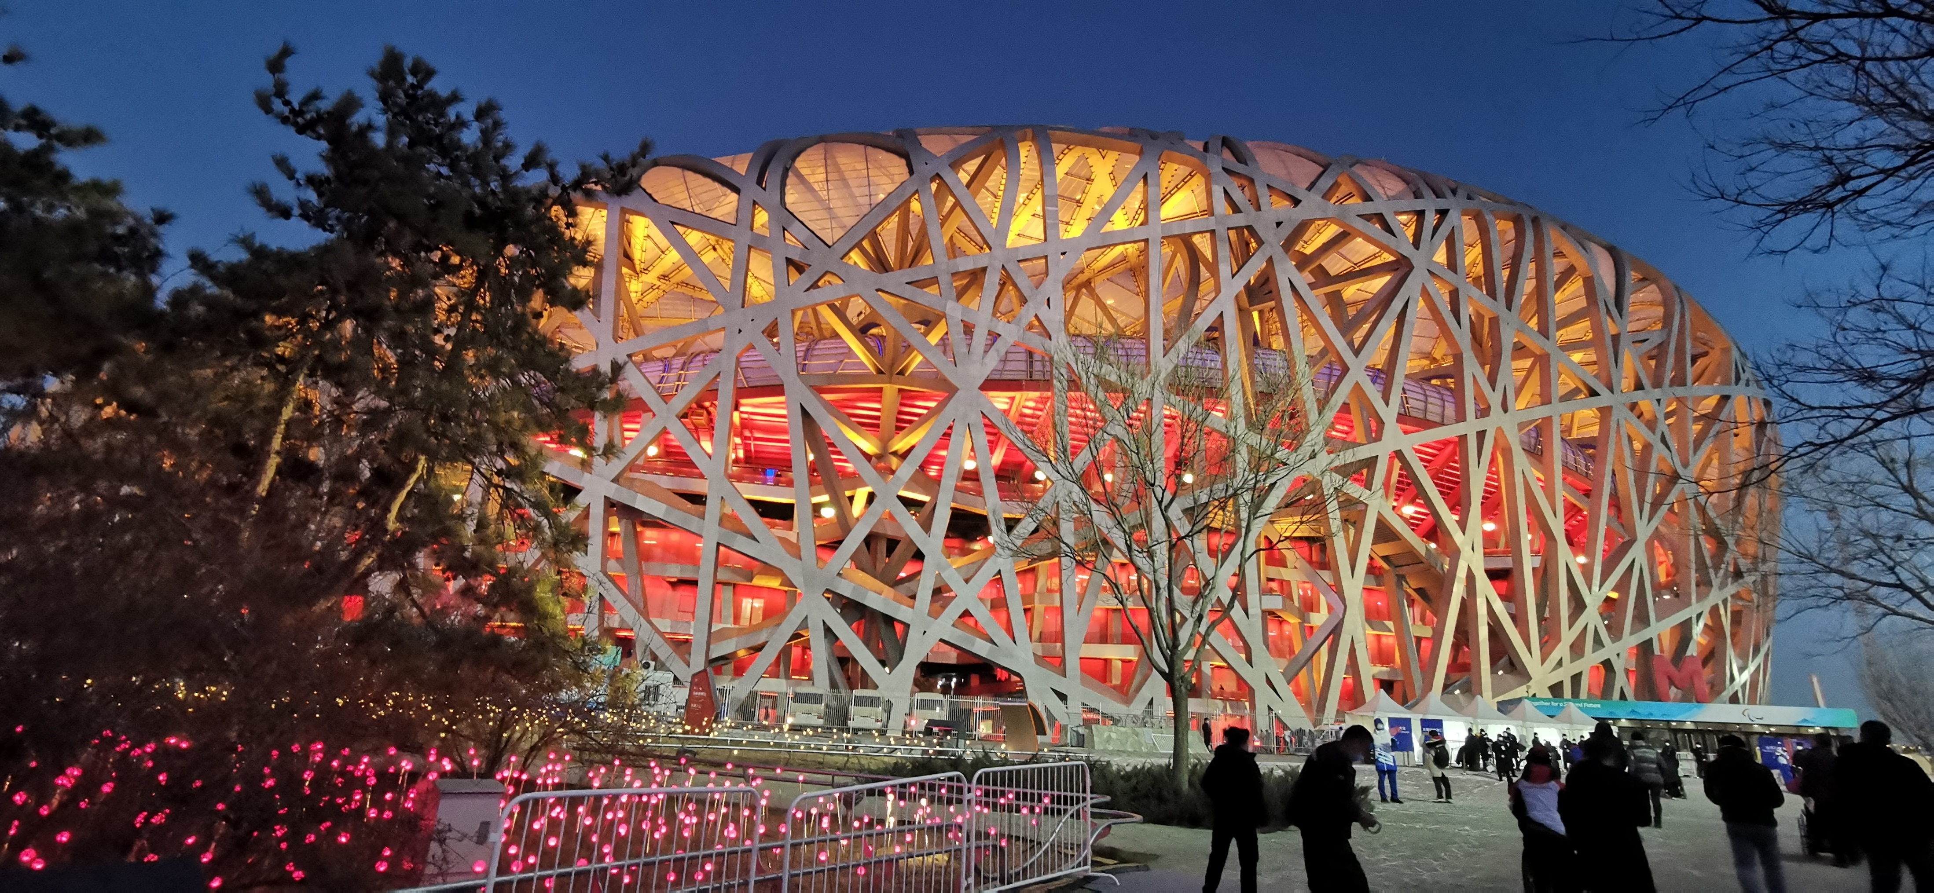

背景介绍
炫彩夜灯
制作一个不一样的灯光秀！实现灯光的亮灭控制和灯光的闪烁。

Slide 4
想一想
如何实现以上两个功能？
使用按钮进行控制。
如何实现按钮控制灯光的亮灭？
使用条件语句进行控制。
如何使得灯光灯光出现不同的颜色？
将灯光的RGB值设置成不同的值。
如何使得灯光不停闪烁？
利用循环结构。

Slide 5
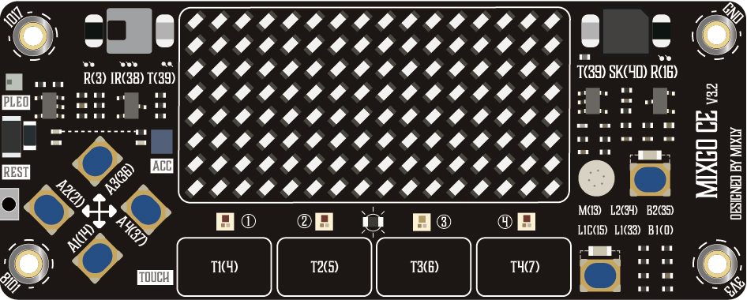
硬件
RGB灯

Slide 6

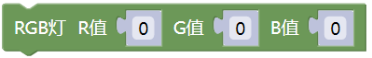


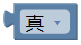
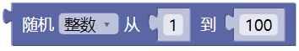
软件模块列表
变量模块
板载执行模块
逻辑模块
数学模块

Slide 7
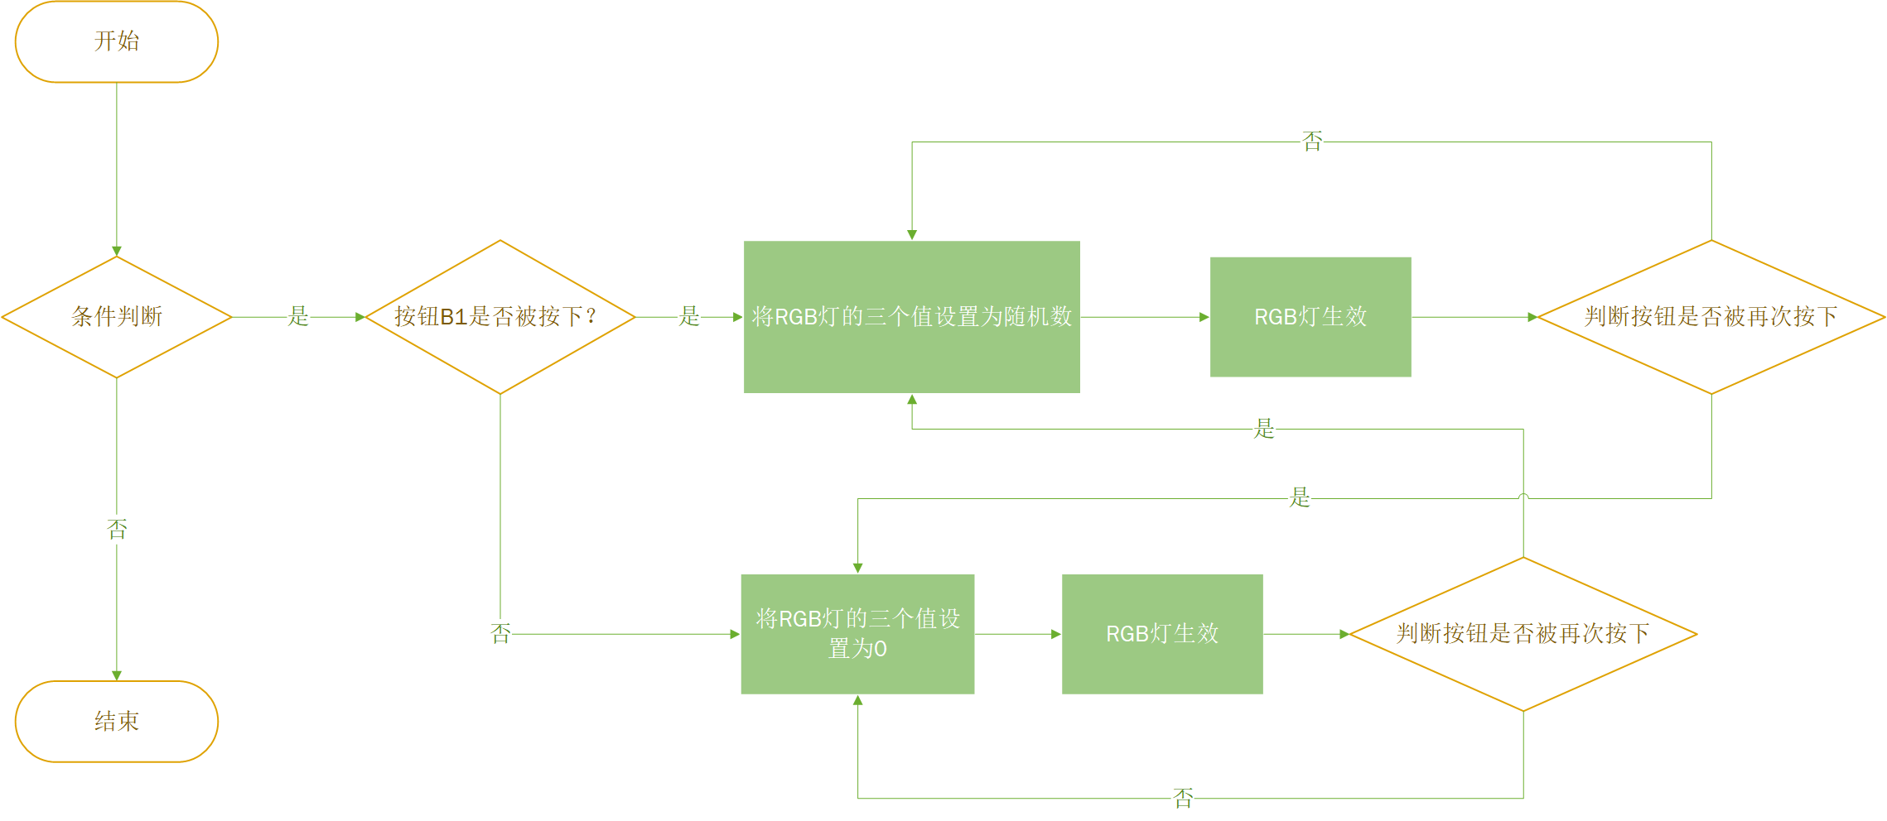
流程图

Slide 8
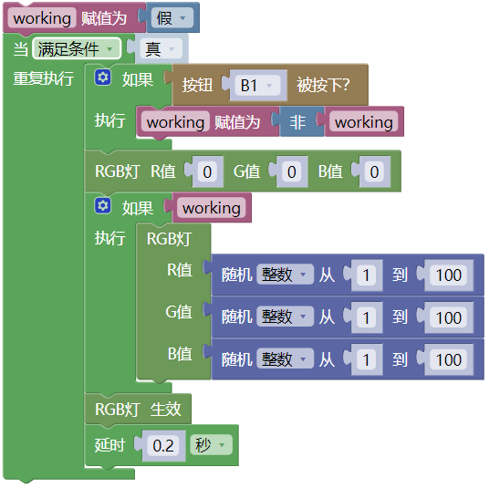
代码
代码展示
按键控制开关
当“开关”打开后，RGB灯随机闪烁颜色

Slide 9
知识讲解
RGB
RGB色彩模式是通过对红(R)、绿(G)、蓝(B)三个颜色通道的变化以及它们相互之间的叠加来得到各式各样的颜色的。这个标准几乎包括了人类视力所能感知的所有颜色，是运用最广的颜色系统之一。
在电脑中，RGB的“值”就是指亮度，用整数来表示。通常情况下，RGB各有256级亮度，用数字表示为从0、1、2...直到255。
R=0 G=0 B=0
R=255 G=0 B=0
R=255 G=255 B=255
R=100 G=150 B=200

Slide 10
拓展任务
炫彩夜灯功能升级
将原来开灯后RGB灯自主闪烁变为按钮可控，即按下按钮可以随机切换炫彩夜灯的颜色。
按钮

Slide 11
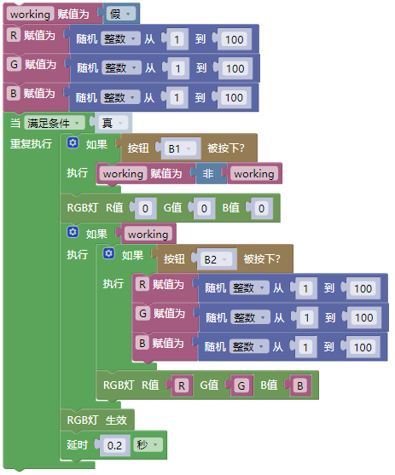
样例
代码样例
按键控制开关
按键控制RGB灯切换颜色

Slide 12
常见问题
问题1:变量“working”的功能是什么？
通过该变量，实现了用一个按钮控制RGB灯打开和关闭的功能。
问题2:与简单任务相比，高级任务有什么变化吗？
高级任务将随机闪烁颜色的功能更改为按钮控制颜色更改的功能，因此只有一部分程序更改。

